Slide 1

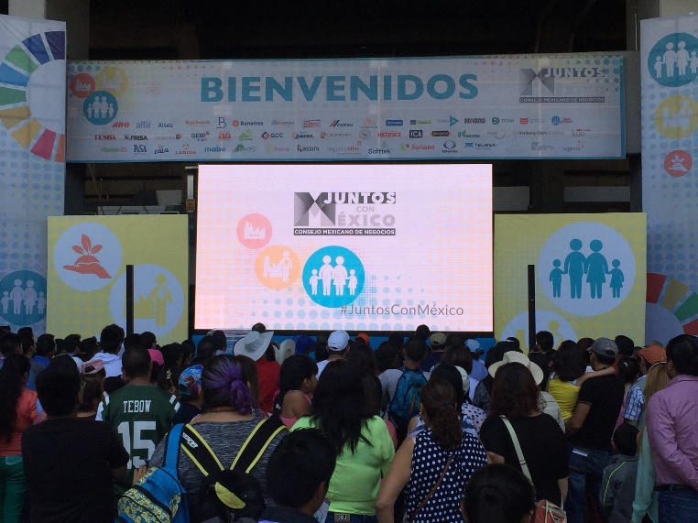
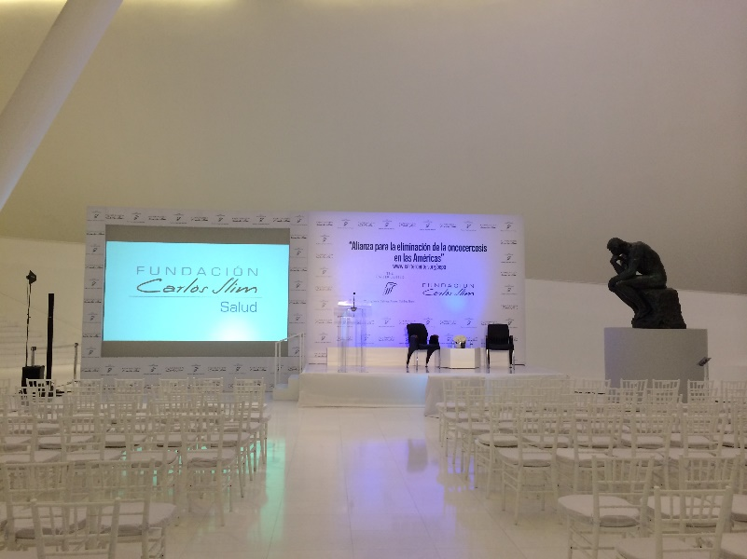
CONC3PTO 3 PRODUCCIONES
Es una empresa 100% mexicana enfocada en brindar a sus clientes un servicio con calidad y eficiencia en:
Organización, Producción y Realización de Eventos Empresariales, Artísticos y Culturales.

Slide 2
MISION
Brindar un servicio eficiente, con calidad, creatividad e innovación para lograr el éxito de los proyectos y eventos de nuestros clientes.
VISION
Ser una empresa líder, reconocida, distinguida y renombrada
Proveer soluciones y servicios con calidad, eficacia, eficiencia e innovación.
Ofrecer toda nuestra experiencia, habilidad y capacidad de las personas que nos integran.
Honestidad, lealtad y compromiso hacia nuestros cliente y a nosotros mismos.
Controles estrictos de los procesos operativos de cada evento para garantizar
un servicio libre de errores.
Crecer nuestra gama de productos y servicios, así como las utilidades.

Slide 3
VALORES
LIDERAZGO Ejemplo que inspira
COMPROMISO Acciones que transforman
COLABORACION Unión que engrandece
SERVICIO Nuestra razón de ser
PASION Deleites del ser humano
HONESTIDAD El secreto de la vida

Slide 4
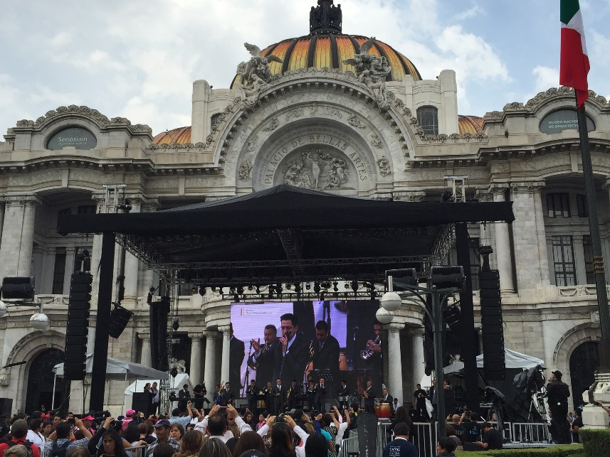
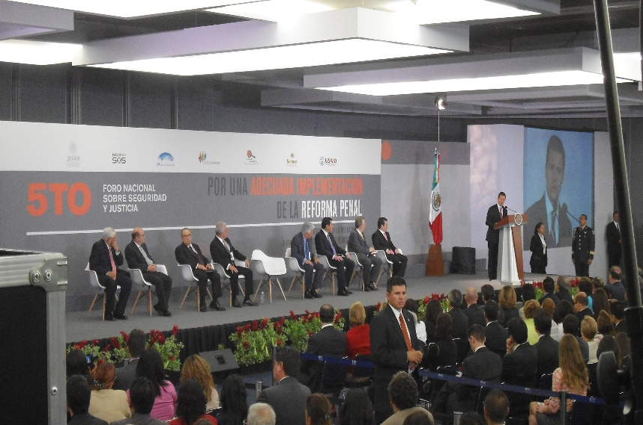
SERVICIOS
Tenemos la capacidad para cubrir todo tipo de presentaciones en espacios abiertos, cerrados, hoteles, asambleas, congresos, convenciones, juntas de consejo, conciertos, fiestas tema, exposiciones, seminarios, ferias, lanzamiento de producto, activaciones, etc.

Slide 5
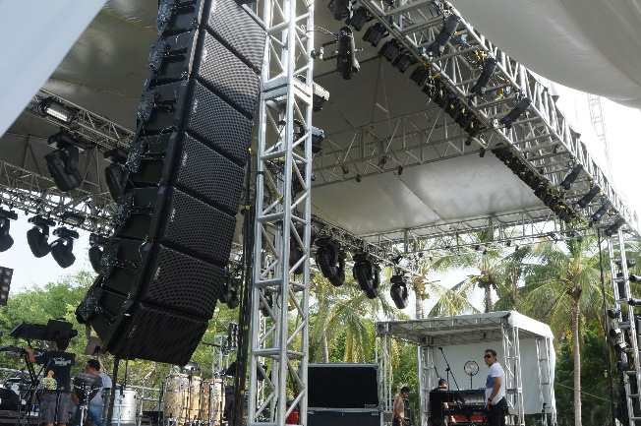
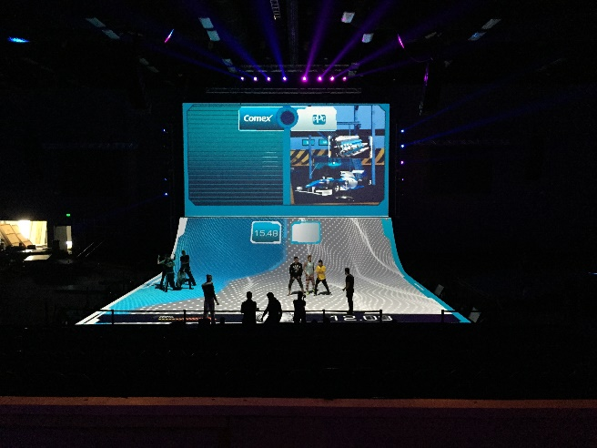
AUDIO
Lineal y convencional, mezcladoras análogas y digitales, sistemas auto amplificados, procesadores de dinámica, micrófonos inalámbricos y alámbricos, sistemas de monitoreo personal, etc.
VIDEO
Pantallas para proyección con marco y tripie, video proyectores HD y convencional, pantallas de plasma, pantallas de leds interior y exterior.

Slide 6
ILUMINACION
Iluminación inteligente “Cabeza móvil”, Leds, beam, convencional.
ESTRUCTURAS
Escenarios, Ground support, Truss, Genie Tower, vallas de seguridad, motores
PRODUCCION D3 VIDEO
Formato standard y Full HD, edición y post-producción, elaboración de videos corporativos, video memoria, inductivos, comerciales, animaciones en 2D y 3D, circuito cerrado, unidad móvil, levantamiento de imagen, fotografía, etc.

Slide 7
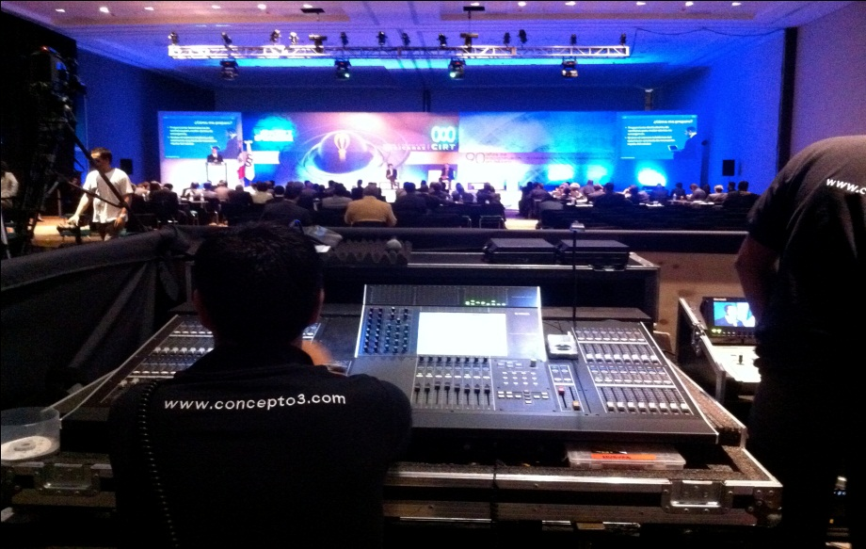
PRODUCCIÓN DE AUDIO
Grabación y post-producción de comerciales, spots, promociónales, doblaje, locución, estudio de grabación digital, sala de ensayos, producción musical, publicidad (jingles), temas institucionales para empresas.
ESCENOGRAFÍA
Diseño, elaboración y montaje de escenografías, lonas, mantas y medios impresos.

Slide 8
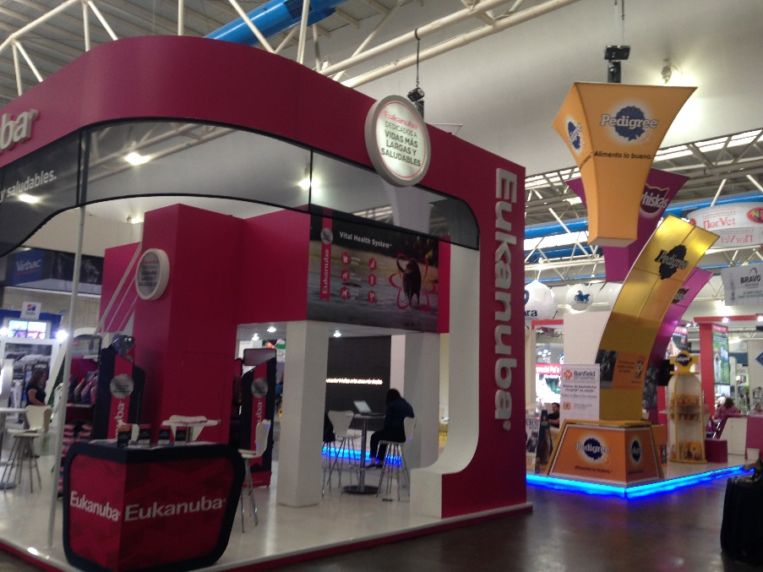
TRADUCCION SIMULTANEA
Cabinas aisladas, equipo de radio frecuencia, traductores Inglés, Español, Francés, Chino, Alemán.
STAND
Diseño, elaboración y montaje de stands “custom y sistema”, entrega de proyecto con render.
EFECTOS ESPECIALES
Pirotecnia “Interior y Exterior”, papirotecnia (Efectos de papel), maquinas de niebla, Haze, CO2, rayo láser, etc.

Slide 9
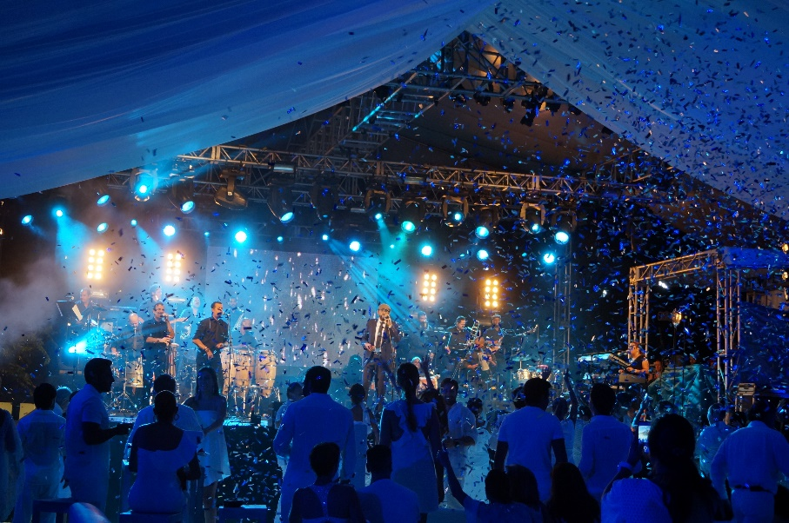
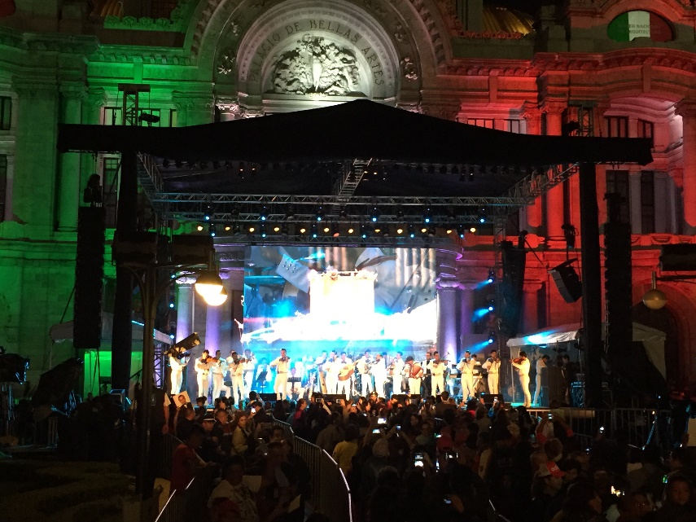
EVENTOS REALIZADOS

Slide 10

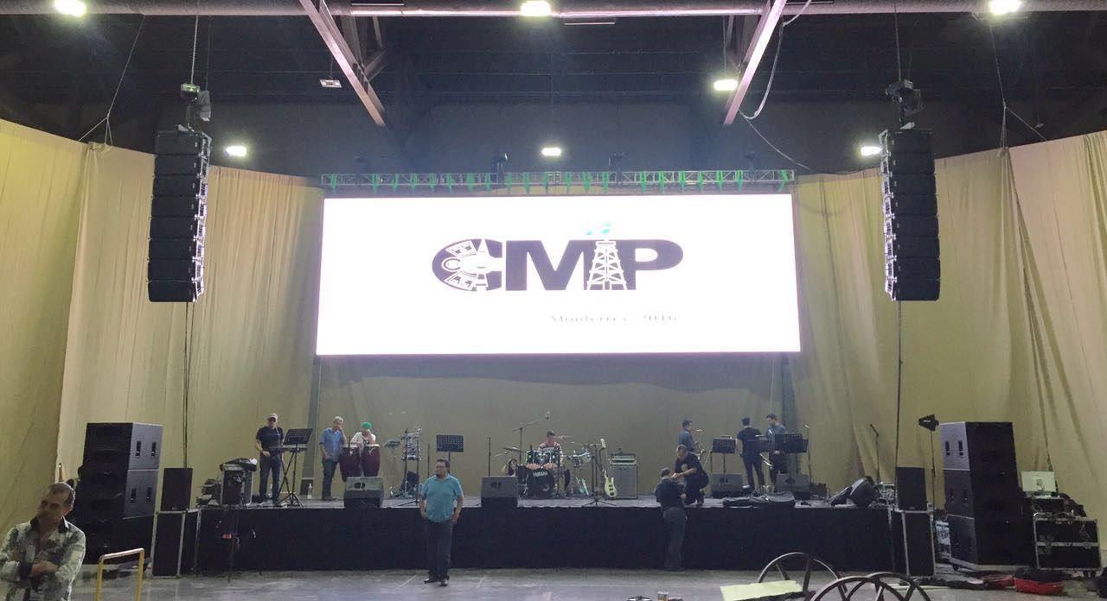
CVDL LEON
CMP MONTERREY 2016

Slide 11
